Slide 1
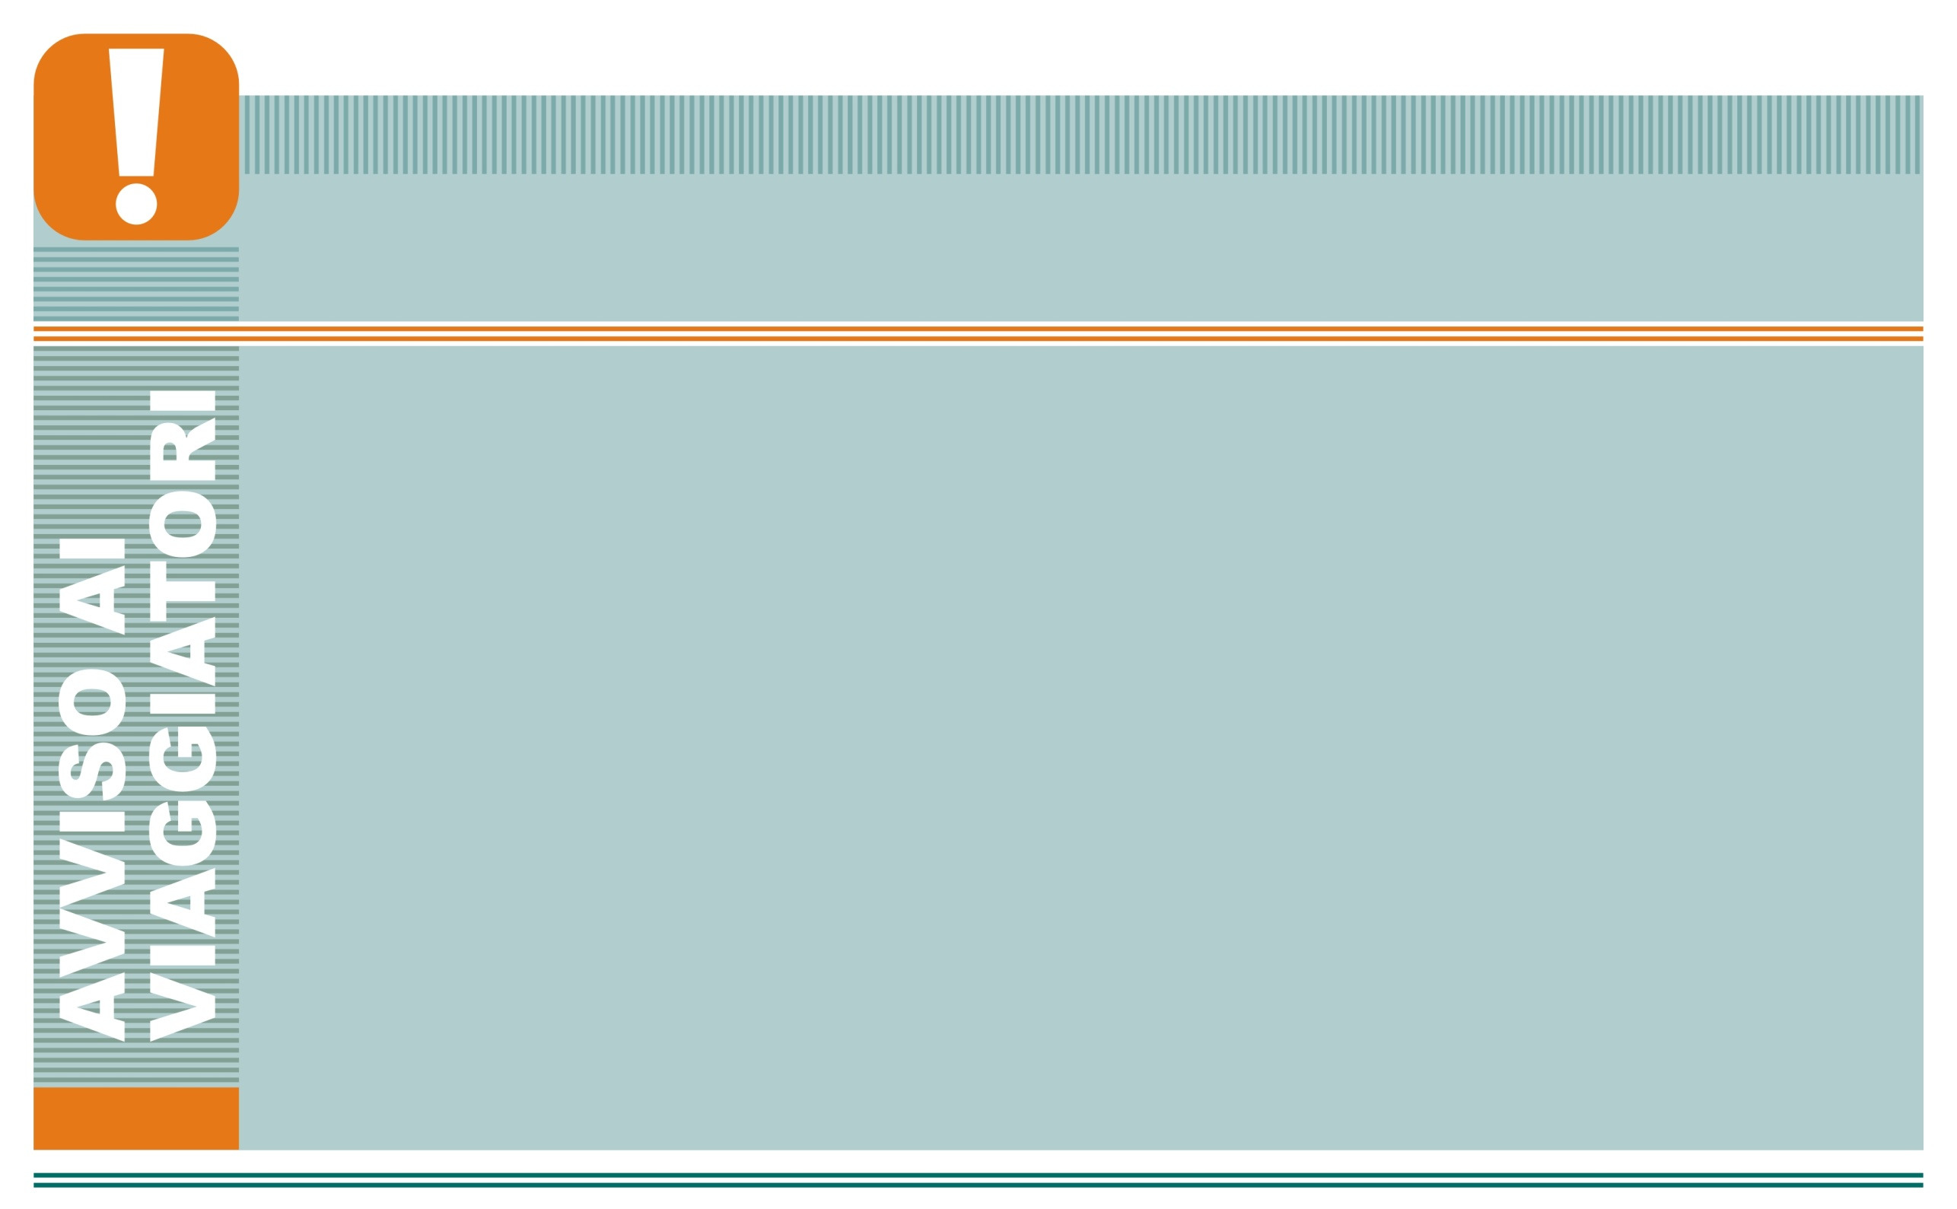
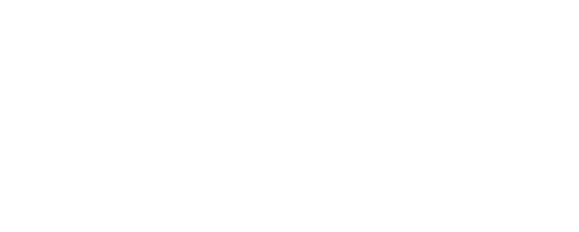

DAL 13 AL 16 MAGGIO 2022
LINEE MILANO – PIACENZA via LODI e via STRADELLA, COLICO – LECCO - MILANO, MILANO, BRESCIA, S9 ALBAIRATE – MILANO – SEREGNO – SARONNO.
MODIFICHE CIRCOLAZIONE TRENI
Dalle ore 22:00 di venerdì 13 alle ore 6:00 di lunedì 16 maggio 2022, per lavori di manutenzione straordinaria nel Nodo di Milano, la circolazione dei treni subisce variazioni.
Il giorno 13 maggio:
Alcuni treni della relazione Milano Greco Pirelli-Piacenza e viceversa sono cancellati tra le stazioni di Mi Greco Pirelli e Mi Lambrate e sostituiti con bus.
Il treno R 10944 da Brescia a Milano Greco Pirelli modifica la numerazione, arriva a Mi P.ta Garibaldi e non ferma a Milano G.Pirelli.
Alcuni treni da Albairate a Milano Porta Garibaldi modificano la numerazione, arrivano a Mi Rogoredo e non fermano a Mi Forlanini, Mi Lambrate e Mi P.ta Garibaldi.
I giorni 14 e 15 maggio:
I treni delle relazioni Milano Greco Pirelli–Piacenza via Stradella (e viceversa) e Milano Greco Pirelli–Piacenza via Lodi (e viceversa) sono cancellati e sostituiti con bus tra le stazioni di Milano Greco Pirelli e Milano Lambrate.
I treni della relazione Milano Greco Pirelli–Brescia (e viceversa) sono cancellati tra le stazioni di Mi Greco Pirelli e Mi Lambrate, modificano la numerazione e hanno origine e termine corsa dalla stazione di Mi P.ta Garibaldi.
I treni della relazione S9 Albairate-Milano-Saronno da e per Saronno hanno origine e termine corsa dalla stazione di Mi Greco Pirelli; da e per Albairate sono cancellati e sostituiti da nuovi treni che hanno origine e termine corsa dalla stazione di Mi Rogoredo, non fermano a Mi Lambrate e Mi Forlanini.
Il treno RE 2855 da Colico a Milano Rogoredo modifica la numerazione e termina la corsa a Mi Greco Pirelli, da Mi Greco Pirelli a Mi Rogoredo è sostituito con bus.
Il giorno 16 maggio:
Il treno S9 24915 da Milano P.ta Garibaldi a Albairate modifica la numerazione e ha origine da Mi Rogoredo.
Il treno S9 24917 da Milano P.ta Garibaldi a Albairate è cancellato e sostituito con bus tra le stazioni Mi P.ta Garibaldi e Mi S.Cristoforo.
I bus effettuano fermata nei piazzali antistanti alle stazioni eccetto a Mi Porta Garibaldi – Viale Luigi Sturzo, Mi Lambrate - Piazza Monte Titano, Mi Forlanini – Via Cardinale Mezzofanti, 20, Mi Porta Romana – C.so Lodi prima di P.le Medaglie D’Oro, Mi Romolo – Piazza Alberto Ascari..
L’orario dei bus può variare in funzione delle condizioni del traffico stradale. Sui bus non è ammesso il trasporto bici. ​
Maggiori informazioni nella sezione avvisi del sito internet di Trenord o presso il personale di assistenza clienti e le biglietterie.

